Slide 1

Introdução ao git
Diogo Gomes <dgomes@ua.pt>

Slide 2
O que é o git ?
Sistema de controlo de versões
Criado em 2005 por Linus Torvalds
Trata-se de um Sistema Distribuído de Controlo de Versões (DVCS)
Não existe um servidor central, todos programadores têm uma cópia de todas as alterações
Possibilita desenvolvimento completamente offline
Seguro através do uso de SHA1 para criptograficamente fazer a rastreabilidade de todas as alterações.
Fléxivel pois suporta mais de um padrão de utilização (workflow)
É o standard na industria suportado por todas grandes empresas e pela comunidade OSS (github.com, gitlab.com, bitbucket.com)

Slide 3
Criar repositório git
Não precisamos de nenhum servidor! Podemos criar um repositório directamente apartir da linha de comandos:
% git init
Mas também podemos criar o repositório online (ex. github.com) e clonar o repositório para o nosso computador.
% git clone git@github.com:dgomes/introducao_ao_git.git

Slide 5
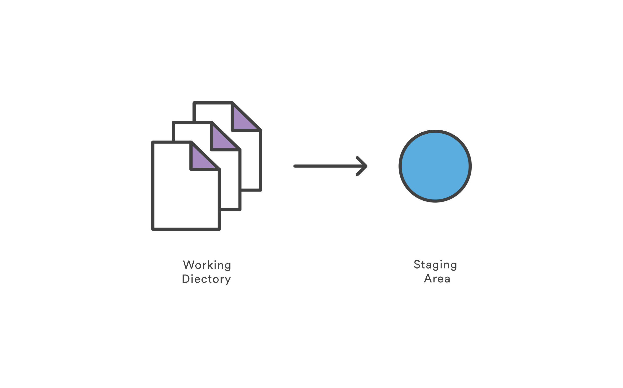
Acrescentar um ficheiro
% git add nome_do_ficheiro
% git commit –m “mensagem”

